Slide 1



Slide 2
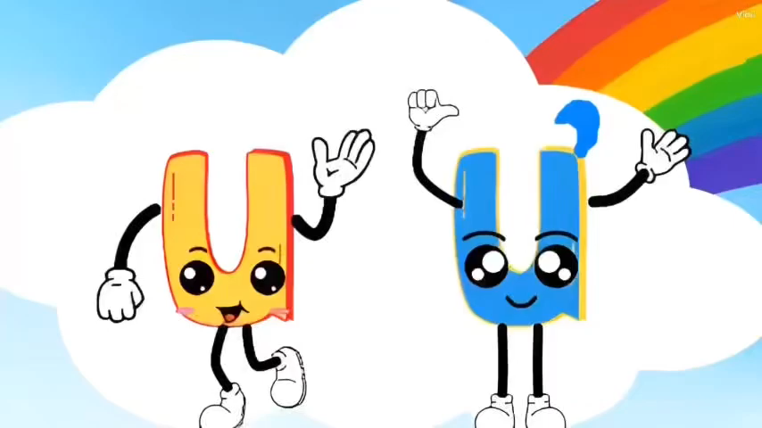

Slide 3





Slide 4


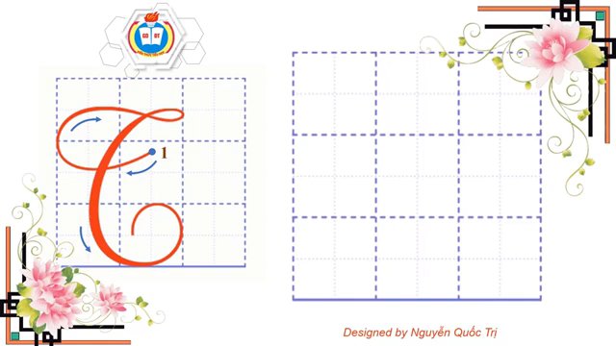
CÙNG QUAN SÁT

Slide 5






Các bạn hãy trả lời câu hỏi giúp mình nhé
Chữ hoa T cao mấy ô li?
2 ô li rưỡi
Chữ hoa T rộng mấy ô li?
2 ô li
Chữ hoa T gồm mấy nét? Đó là những nét nào?
Chữ T được viết bởi nét cong trái (nhỏ), lượn ngang (ngắn) và cong trái (to) nối liền nhau.

Slide 6
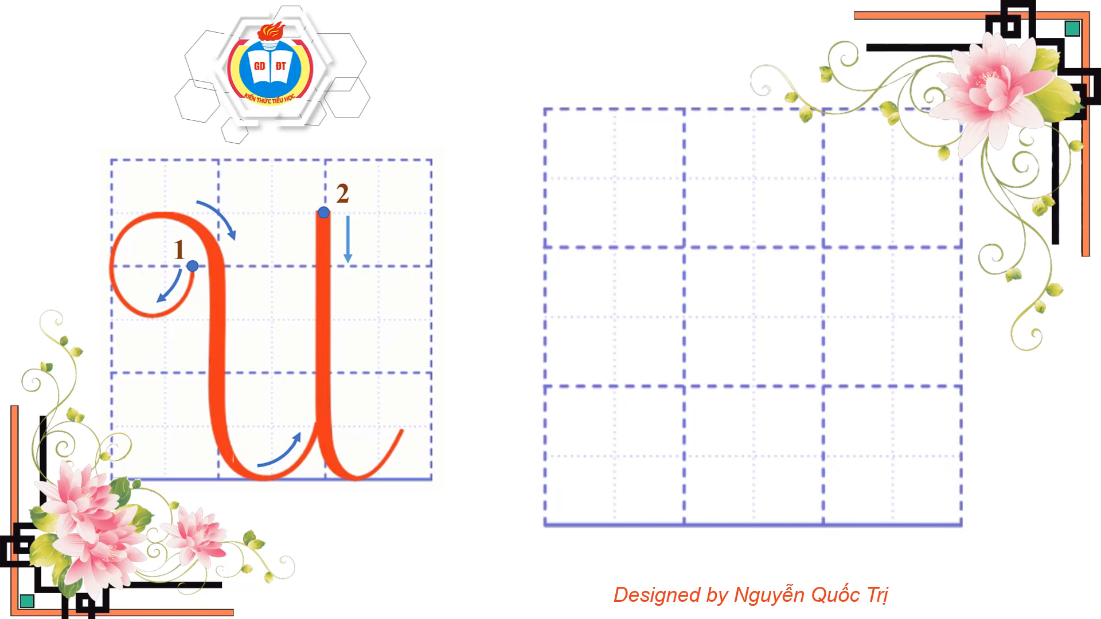
CÙNG QUAN SÁT

Slide 7
Các bạn hãy trả lời câu hỏi giúp mình nhé
Chữ hoa U cao mấy ô li?
2 ô li rưỡi
Chữ hoa U rộng mấy ô li?
2 ô li rưỡi
Chữ hoa U gồm mấy nét? Đó là những nét nào?
Chữ U hoa cấu tạo từ 2 nét: móc hai đầu và móc ngược

Slide 8
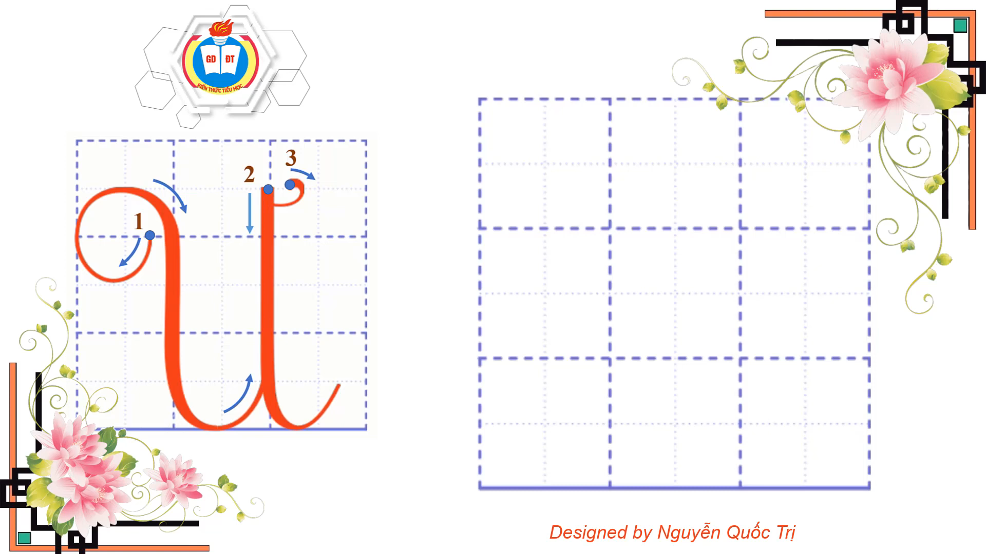
CÙNG QUAN SÁT

Slide 9
Các bạn hãy trả lời câu hỏi giúp mình nhé
Chữ hoa Ư cao mấy ô li?
2 ô li rưỡi
Chữ hoa Ư rộng mấy ô li?
2 ô li rưỡi
Chữ hoa Ư gồm mấy nét? Đó là những nét nào?
Chữ Ư hoa cấu tạo từ 3 nét: móc hai đầu, móc ngược và nét râu

Slide 10

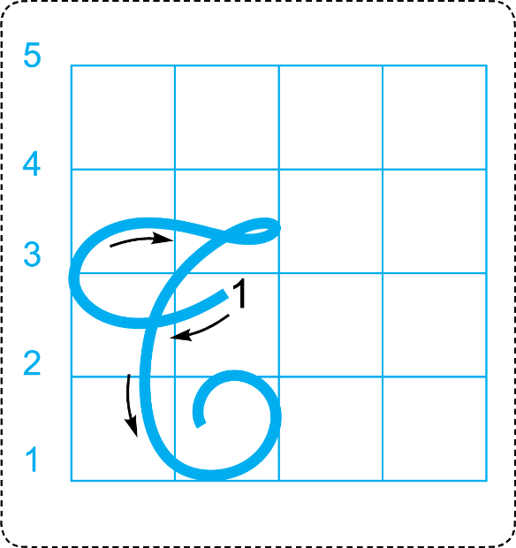
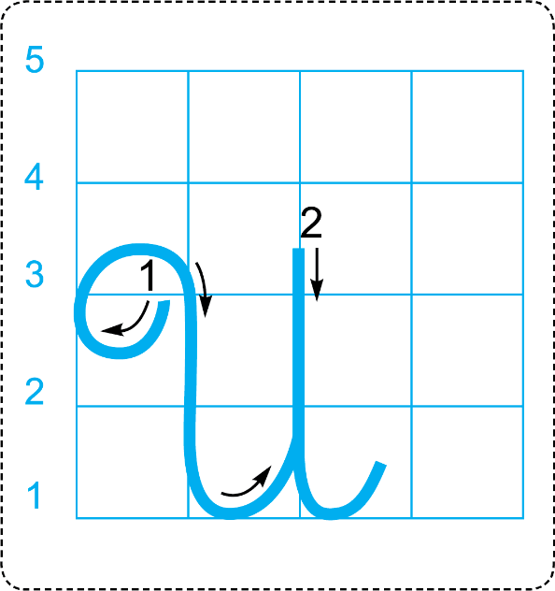
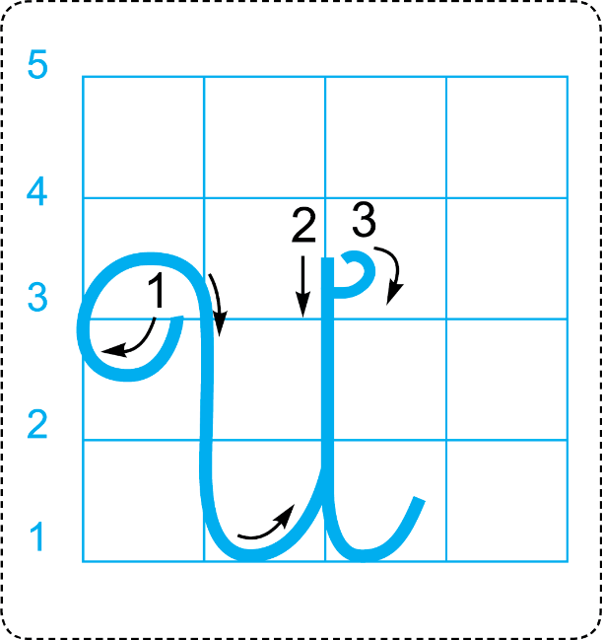
CÙNG LUYỆN VIẾT
Viết vào vở tập viết

Slide 11
LUYỆN VIẾT
TỪ ỨNG DỤNG

Slide 12
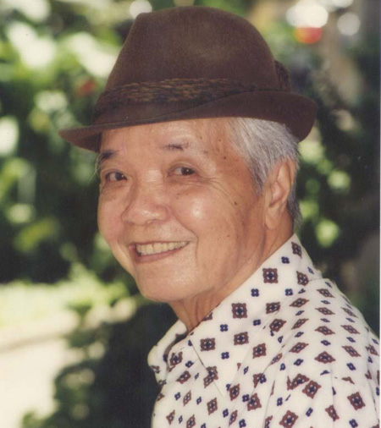
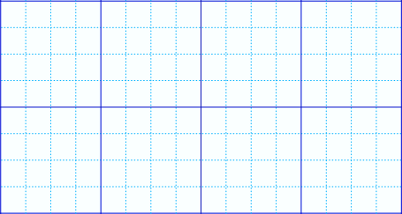
TỪ ỨNG DỤNG
Út Tςà Ôn

Slide 13


Út Tςà Ôn
Em viết vào
Vở tập viết
Em chú ý tư thế ngồi viết và cách cầm bút nhé!

Slide 14
LUYỆN VIẾT
CÂU ỨNG DỤNG

Slide 15
CÂU ỨNG DỤNG
Cần Thơ gạo Ǉrắng wưϐ ǇrΪg
Ai đi ΑĞn đó lŜg δŪg juū ωϙ.
Ca ngợi vẻ đẹp của Cần thơ, có gạo trắng, nước trong.

Slide 16


Slide 17
